Slide 1
Árvores
Árvores Binárias
Árvores Binárias de Busca

Slide 2
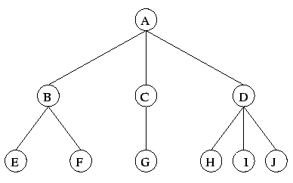
Árvores
A principal característica desta estrutura é a organização das informações, que se faz através de ramos.
Definição: Uma árvore é um conjunto finito de um ou mais nós tal que:
Existe um nó especial denominado raiz.
Todo nó de uma árvore é a raiz de uma sub-árvore.

Slide 3
Conceitos sobre Árvores
Grau de um nó: é o número de sub-árvores do nó.
Grau de uma árvore: é o máximo grau dos nós na árvore.
Folhas de uma árvore: são os nós de grau zero.
Filhos de um nó X: são as raízes das sub-árvores do nó X. Neste caso X é o Pai de seus filhos.
Nível de um nó: a raiz da árvore é dita estar no nível zero, se um nó está no nível k, seus filhos estão no nível k+1.
Altura ou profundidade de uma árvore: é o nível máximo dos nós na árvore.
Ancestrais de um nó: são todos os nós ao longo do caminho a partir da raiz até o nó.

Slide 4
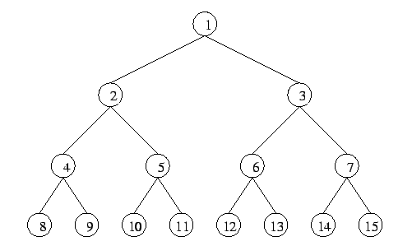
Árvores Binárias
Uma árvore binária é um conjunto finito de elementos que está vazio ou é particionado em três subconjuntos.
O primeiro subconjunto contém um único elemento, chamado raiz da árvore.
Os outros dois subconjuntos são em si mesmos árvores binárias, chamadas subárvores esquerda e direita da árvore original.
Uma subárvore esquerda ou direita pode estar vazia.
Cada elemento de uma árvore binária é chamado nó da árvore.
Propriedade: O número máximo de nós no nível i de uma árvore binária é 2^{i}.

Slide 5

Representação implícita
Se uma árvore binária completa com n nós é armazenada em um array, então para qualquer nó i (supondo que o array começe em 1) temos:

Slide 6
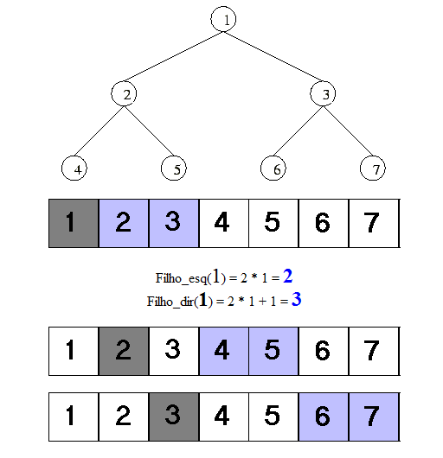
Representação implícita

Slide 7
Arvore Binária de Busca
É uma árvore binária em que:
1- O filho esquerdo de um nó é sempre menor ou igual ao pai;
2- O filho direito de um nó é sempre maior que o pai.

Slide 8
APLICAÇÕES DE ÁRVORES BINÁRIAS
Uma árvore binária é uma estrutura de dados útil quando precisam ser tomadas decisões bidirecionais em cada ponto de um processo. Por exemplo, encontrar todas as repetições numa lista de números.
Uma maneira de fazer isso é comparar cada número com todos os que o precedem. Entretanto, isso envolve um grande número de comparações. O número de comparações pode ser reduzido usando-se uma árvore binária.
O primeiro número na lista é colocado na raiz de uma árvore binária com as subárvores esquerda e direita vazias.
Cada número sucessivo na lista é, então, comparado ao número na raiz. Se coincidirem, configura-se repetição.
Se for menor, examina-se a subárvore esquerda; se for maior, examina-se a subárvore direita.

Slide 9
Percurso em Árvores
Outra operação comum é percorrer uma árvore binária, ou seja, percorrer a árvore enumerando cada um de seus nós uma vez.
Pode-se simplesmente querer imprimir o conteúdo de cada nó ao enumerá-lo, ou pode-se processá-lo de alguma maneira. Seja qual for o caso, visita-se cada um dos nós à medida que são enumerados.
Entretanto, não existe uma ordem "natural" para os nós de uma árvore. Sendo assim, são usados diferentes ordenamentos de percurso em diferentes casos.
Definem-se três desses métodos de percurso. Em cada um desses métodos, não é preciso fazer nada para percorrer uma árvore binária vazia.
Todos os métodos são definidos recursivamente, de modo que percorrer uma árvore binária envolve visitar a raiz e percorrer suas subárvores esquerda e direita.
A única diferença entre os métodos é a ordem na qual essas três operações são efetuadas.

Slide 10
Pré-ordem
Para percorrer uma árvore binária não-vazia em pré-ordem, efetuam-se as três operações na seguinte ordem:
Visita-se a raiz.
Percorre-se a subárvore esquerda.
Percorre-se a subárvore direita.

Slide 11
Em ordem (ou ordem simétrica):
Percorre-se a subárvore esquerda.
Visita-se a raiz.
Percorre-se a subárvore direita.
Em pós-ordem:
Percorre-se a subárvore esquerda.
Percorre-se a subárvore direita.
Visita-se a raiz.

Slide 12
Árvore Binária de Busca
Uma árvore binária de busca tem a propriedade de todos os elementos na subárvore esquerda de um nó n serem menores ou iguais ao conteúdo de n, e todos os elementos na subárvore direita de n serem maiores que o conteúdo de n.

Slide 13
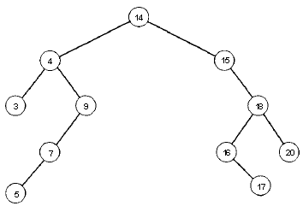
Árvore Binária de Busca
Se uma árvore binária de busca for percorrida em ordem simétrica (esquerda, raiz, direita) e o conteúdo de cada nó for impresso à medida que o nó for visitado, os números serão impressos em ordem crescente.
A Figura ao lado ilustra uma árvore binária de busca.

